Slide 1

La législation expérimentale comme soutien au développement de la cyberadministration
—
Michael Montavon, Dr en droit
Service de législation de l’Etat de Fribourg

Slide 2
1. La cyberadministration
  Stratégie suisse de cyberadministration 2016-2019 : « La cyberadministration ou "e-gouvernement" se définit comme "l’utilisation des technologies de l’information et de la communication dans les administrations publiques, associée à des changements au niveau de l’organisation et de nouvelles aptitudes du personnel", afin d’améliorer les services publics, ainsi que de renforcer les processus démocratiques et de soutien aux politiques publiques.»
  Message du Conseil fédéral concernant la LMETA : «Il faut toutefois garder à l’esprit qu’en raison de l’évolution technologique, la notion de «cyberadministration» est en constante mutation, ce qui fait qu’il est impossible de donner du terme une définition précise.»
  Art. 3 al. 1 let. f loi fribourgeoise sur la cyberadministration (LCyb ; RSF 184.1) : «cyberadministration» désigne l'utilisation des technologies de l'information et de la communication aussi bien dans le fonctionnement et l'organisation des collectivités publiques que dans leurs relations avec les tiers»

Slide 3
2. Le processus traditionnel d’élaboration d’une loi
Une impulsion (politique)
Un avant-projet
Une consultation
> Processus linéaire (Top-Down)
> Processus théorique (hypothèse / analyses prospectives)
> Entrée en vigueur : après 2 à 4 ans
Une loi
Un projet

Slide 4
3. Le Référentiel cantonal
3.1 Situation de départ
Article 13 de la loi du 2 novembre 2016 sur le guichet virtuel
¹ Pour mettre à la disposition des autorités administratives, de manière centralisée et sûre, des données de référence fiables, la présente loi autorise la création:
d'un identificateur unique de personne;
d'une plate-forme informatique gérant un référentiel des personnes et des données de base (ci-après: référentiel cantonal);
de registres et bases de données adaptés aux exigences d'interopérabilité accrue des processus et prestations transversaux.
² Le référentiel cantonal est un ensemble de données communes à plusieurs applications, qui ne contient que des données personnelles non sensibles au sens de la législation sur la protection des données ou dont l'utilisation dans le référentiel a été dûment autorisée. Il contient également les données nécessaires à l'exploitation du guichet.
Notes:
2) Nécessité du projet
Le premier projet pilote concerne l’externalisation du traitement de données sur les infrastructures d’un prestataire externe à l’Etat. Il avait pour objectif d’observer les possibilités techniques et les exigences sécuritaires indispensables à l’externalisation de données dans le Cloud. Quatre solutions ont été testées pendant plusieurs mois, dont, en particulier, les solutions Microsoft 365 et Cisco Webex qui se sont révélées particulièrement utiles pour passer à travers la crise du Covid-19. Ce projet est parvenu à son terme et nous a permis de tirer les enseignements nécessaires pour prévoir des bases légales solides en matière d’externalisation.
Le deuxième projet pilote concerne l’élaboration du Référentiel cantonal de données de personnes, organisations et nomenclatures. La création de ce Référentiel avait en soi déjà été autorisée avec l’adoption en 2016 de la LGCyb. Néanmoins, il s’est avéré que les bases légales qui avaient été prévues étaient trop succinctes pour supporter à la fois l’organisation et les traitements indispensables à l’élaboration d’une pareille infrastructure. Pour des raisons de légalité et aussi de transparence, il sera nécessaire de les compléter à l’issue de ce deuxième projet, qui est actuellement toujours en cours. Mais les travaux menés à ce jour ont d’ores et déjà révélé que, pour identifier de manière sûre et univoque les personnes recensées, l’utilisation du numéro AVS est incontournable. Or une telle utilisation du numéro AVS requiert obligatoirement l’insertion d’une base légale dans une loi.
Enfin, avec le projet qui vous est proposé, le canton de Fribourg disposera pour les prochaines années d’une loi entièrement dédiée à la cyberadministration et non plus seulement au guichet virtuel. En effet, le guichet ne représente qu’un des multiples aspects de ce vaste chantier qui risque de nous et de vous occuper encore ces prochains temps.

Slide 5
3. Le Référentiel cantonal
3.2 Le projet
Slides prêtées par la gouvernance des données référentielles de la Chancellerie d’État du canton de Fribourg

Slide 6
3. Le Référentiel cantonal
3.2 Constat avant le début des travaux
Densité normative trop faible
Bases légales insuffisantes (notamment : communications et appariements de données («Datenverknüpfung»)
Lacunes existantes (notamment : utilisation systématique du NAVS («systematische Verwendung der AHV-Nummer» )
Absence d’organisation adéquate
Incertitudes techniques et organisationnelles persistantes

Slide 7
4. Repenser le processus d’élaboration d’une loi
Une impulsion
Un acte de planification
Un projet pilote / Une ordonnance expérimentale
Un avant-projet
> Processus agile (Bottom-Up)
> Processus pratique et empirique
> Analyse prospective puis rétrospective
> Phénomène de co-construction (processus / loi)
Une loi
Un projet
Une consultation

Slide 8
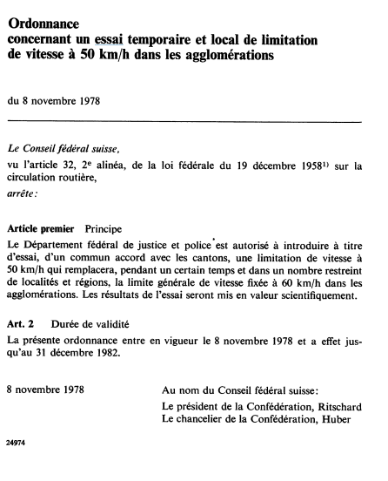
5. La législation expérimentale
5.1 Du neuf avec du vieux

Slide 9
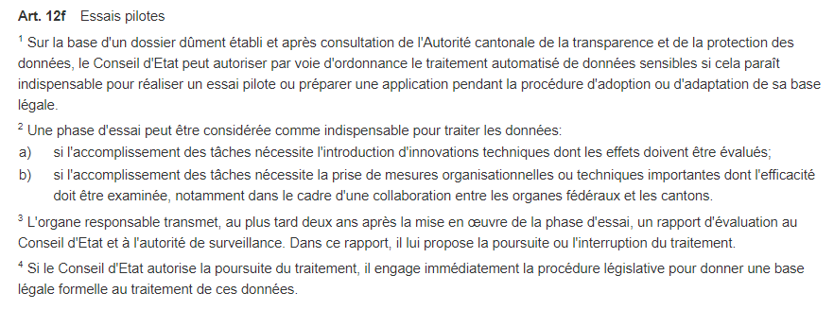
5. La législation expérimentale
5.2 Base légale dans le canton de Fribourg
    Article 12f de la loi cantonale sur la protection des données (LPrD ; RSF 17.1)
    Préparation d’une nouvelle base légale dans la loi sur la cyberadministration (LCyb ; RSF 184.1) avec une portée allant au-delà de la protection des données

Slide 10
5. La législation expérimentale
5.3 Les conditions-cadre
    Une norme de délégation de compétence
    Une tâche «déjà» prévue au niveau d’une loi
    Une analyse prospective
    Le besoin et la volonté (avérés) d’expérimentation
    Un périmètre et une durée limités
    Un protocole scientifique
    Une ordonnance expérimentale
    Limitation des risques
    Une évaluation des effets
    La réversibilité
    L’adoption d’une loi ultérieure
    (en cas de pérennisation)

Slide 11
5. La législation expérimentale
5.4 Les types de normes
Les normes habilitantes | Les normes d’accompagnement (ou de sécurité) / | Les normes déclaratoires | Les normes indirectes
Principe de la légalité (art. 5 Cst.) Autorisation de faire quelque chose | Réalisation des droits fondamentaux (art. 35 al. 1 Cst.) Mesures de sécurité spécifiques à mettre en place Fixation des responsabilités | Rappel de règles et de principes pré-existants Descriptions des processus | Utiles dans le domaine du droit de la protection des données

Slide 12
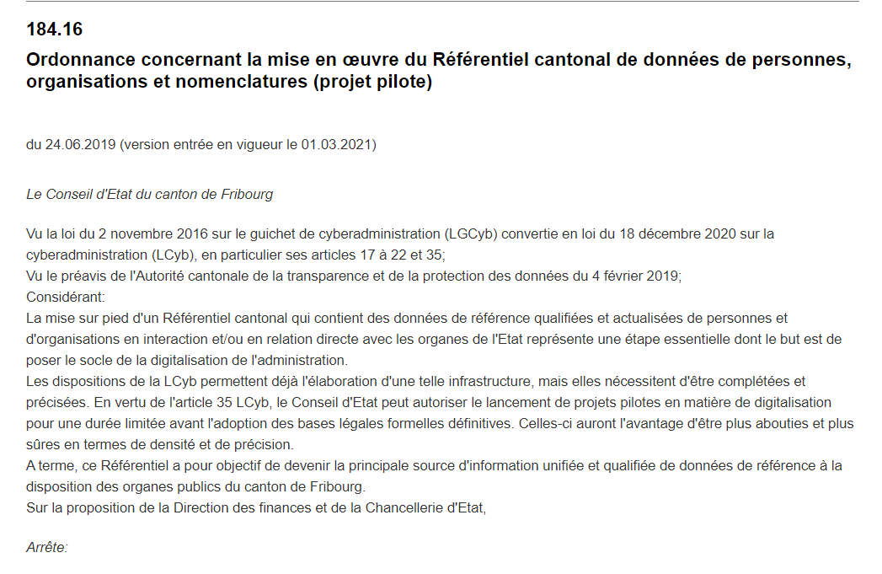
6. Le projet pilote Référentiel cantonal
6.1 Le texte
En vigueur

Slide 13
6. Le projet pilote Référentiel cantonal
6.2 Le contenu
Une ordonnance expérimentale sur 2 niveaux (un texte de base complétés par cinq annexes)
Exemple de normes habilitantes | Exemple de normes d’accompagnement (ou de sécurité) | Exemple de normes déclaratoires
Art. 6 Prétraitements de données ¹ Pour permettre la mise en œuvre et l'exploitation du Référentiel cantonal, la présente ordonnance autorise: a) l'attribution systématique d'un identifiant unique au sens de l'article 18 LCyb à toute personne ou organisation qui est en interaction et/ou en relation avec un organe de l'Etat; b) l'appariement systématique des données de référence provenant des systèmes d'information d'un organe contributeur de données au sens de l'article 5 al. 1. | Art. A5-2 Journalisation et traçabilité des opérations de traitement ¹ Les opérations de traitement sur les données du Référentiel cantonal font l'objet d'une procédure de journalisation permettant d'analyser les accès aux données, de mettre en évidence la survenance de dysfonctionnements et de répondre aux besoins de surveillance. | Art. 10 Sécurité, protection des données et surveillance ¹ Les données personnelles sont protégées contre toute atteinte à leur confidentialité et contre tout traitement non autorisé. La protection est assurée lors de chaque phase du traitement des données; elle est appliquée à l'égard de toute personne, à l'intérieur comme à l'extérieur de l'administration.

Slide 14
6. Le projet pilote Référentiel cantonal
6.3 Les enseignements
Un nombre élevé d’erreurs dans les registres de données cantonaux
La sélection des sources
La hiérarchie des sources
Le catalogue et le périmètre des données
L’identification des flux de données
La répartition des responsabilités
Le risque de différends et de conflits entre les parties prenantes
Mise en évidence de certains risques particuliers
Proposition de mesures de sécurité
Des contraintes juridiques
Des contraintes techniques
Les avantages liés à la mutualisation des systèmes d’information et des ressources associées

Slide 15

Pour approfondir
En long
Montavon Michael, Cyberadministration et protection des données – étude théorique et pratique de la transition numérique en Suisse du point de vue de l’état, des citoyen-ne-s et des autorités de contrôle, thèse Fribourg, Genève / Zurich / Bâle 2021
En bref
Montavon Michael, De la planification à la codification de la cyberadministration, in : RSJ 2022 118/2022, p. 803 ss

